Slide 1

◆리터럴 >> 이름이 없어서 변경이 불가능 한 값
ex. 4, 바보
◆ final >> 이름이 있는데 변경이 불가능 한 값
>> final int MAX = 100;
◆8진수는 0으로 시작!
◆16진수는 0x로 시작!
논리형 boolean >> true 와 false 만 가진다!!
ex. boolean a = 3 > 5; >>> false
◆ == 같습니까 != 다릅니까 <,> 큽니까 <= , >= 크거나 같습니까
◆ ! >> not이라는 의미
상수
리터럴

Slide 2
◆ a++ , ++a >> 1씩 증가! **주의 단독으로 쓰기!
◆ AND, OR >> 논리연산자
>> X AND Y ( X && Y ) : X,Y 모두 TRUE일 경우 TRUE
>> X OR Y ( X || Y ) : X 나 Y 중 어느 한쪽이 TRUE일 경우 TRUE
◆ += , -= , *= , /= >> ( A =+ B ) == ( A = A + B )
◆ 삼항연산자 ex. 데이터타입 result = (x == y) ? A : B;
>> x == y 가 TRUE 일 경우 A를 들고 옴
>> x == y 가 FALSE 일 경우 B를 들고 옴
같다

Slide 3
◆형변환(cast) >> 데이터타입을 변환!
** 작은 type에서 큰 type으로 변환은 언제나 가능 (단, boolean은 형변환 불가)
ex. byte형 -> int형 ( byte b = 100; int a = b; )
(BUT 큰 type에서 작은 type으로 변환할 땐 값이 회손 될 수 있음.)
** 작은 type 과 큰 type이 연산을 하면 결과는 큰 type이 나옴!!
ex. int + char = int , int * double = double
** 연산에 자주 쓰이는 서로 다른 type : byte, char, int, double
** double a = 3 / 2; 할 경우 1.5(x) , 1.0(o) ??왜?? 3와 2는 기본적으로 int !!
그래서 소수점이 나오게 하려면(즉, 형변환)
1. double a = 3.0 / 2; (소수점이 나오는 수들은 기본적으로 double)
2. double a = ((double) 3) / 2;

Slide 4
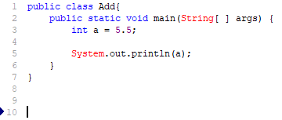
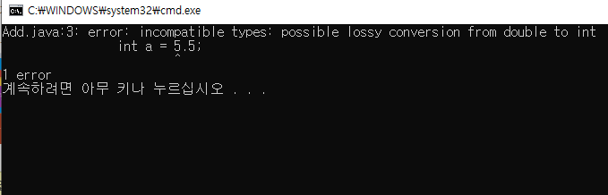
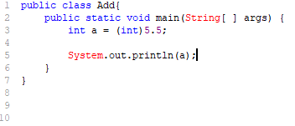
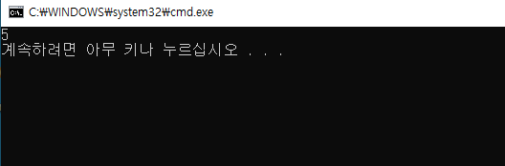
◆강제형변환 >> 큰 type에서 작은 type으로 값이 회손되는 걸 감안하고 형변환!
ex. double b = (int)a >> double형 -> int형
컴파일 에러 발생
컴파일 ( o )
실행 ( o )

